Slide 1

暑期夏令营心得体会

Slide 2

本人所参加的夏令营：
南昌大学第一附属医院
福建医科大学附属协和医院
武汉大学附属中南医院
中山大学附属第六医院
四所医院除了南昌大学目前没有公布优秀营员名单外，其余三所医院都拿到了优秀营员

Slide 3
心得体会
一、通过“保研通”软件及时关注相关大学夏令营公布的消息，确定自己 感兴趣的学校。可以广撒网，不要嫌麻烦。
二、认真准备夏令营材料，简历及个人陈述尽量多往自己身上贴金，比如你的获奖情况，科研经历，论文发表，年级排名，四六级成绩，好的多说，没用的套话少说。
三、通过相关网站事先了解意向导师的基本信息及导师发表过的论文，可以用邮箱与导师交流，确定你的意向导师今年是否招生，并在邮件中用简短的自我介绍让老师对你的名字有一定印象，这对面试可能有帮助。
四、每所院校的考核内容不一样，但大体上有笔试，面试，英语口语考核，专业文献英语翻译等，所以要事先准备好你所报科室的一些专业问题，有些学校考核内容广，比如你报的是消化内科，学校考核内容却是整本内科书，因此多向往届的学长学姐打听考核内容是很有必要的。
五、英语水平真的非常重要。参加夏令营的学生英语基本都过了六级，所以六级成绩在500分以上才可能让你脱颖而出。面试时可能会出现全英语的问答及文献的翻译，这个时候就真的要考验自己的英语水平及平常的积累了。
六、老师面试时一定要表现的自信，得体，说话要尽可能流利，可以先想好一些常见问题的回答，比如“你为什么选择这个科室”“你想报科硕还是专硕，为什么”等，以免因为紧张而不知道如何回答。

Slide 4
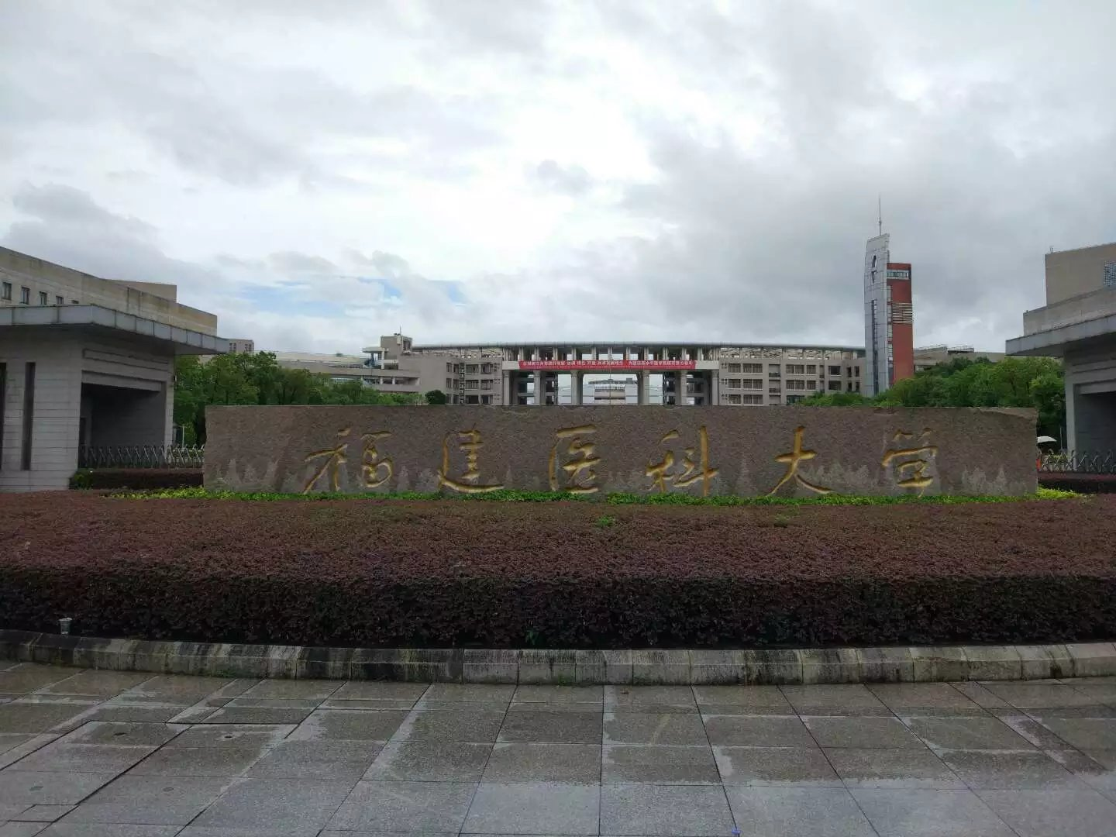
福建医科大学

Slide 5
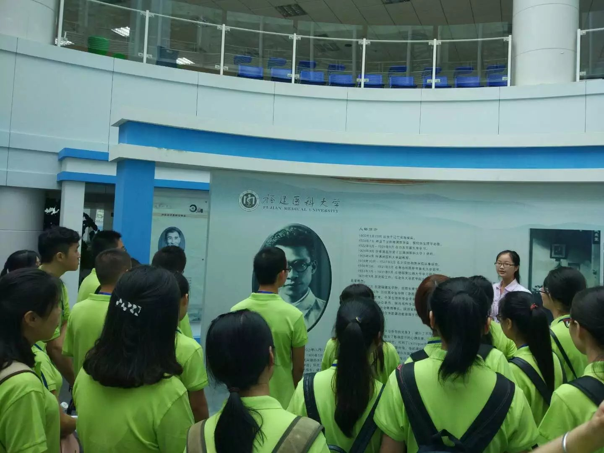
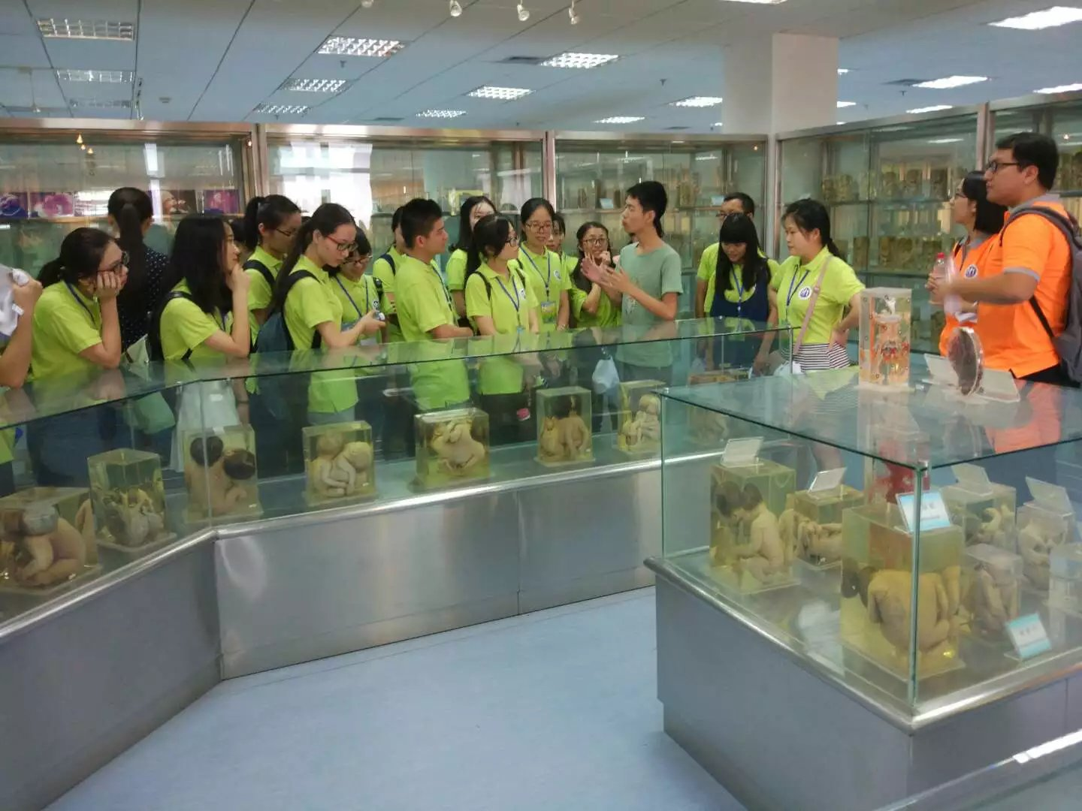

Slide 6
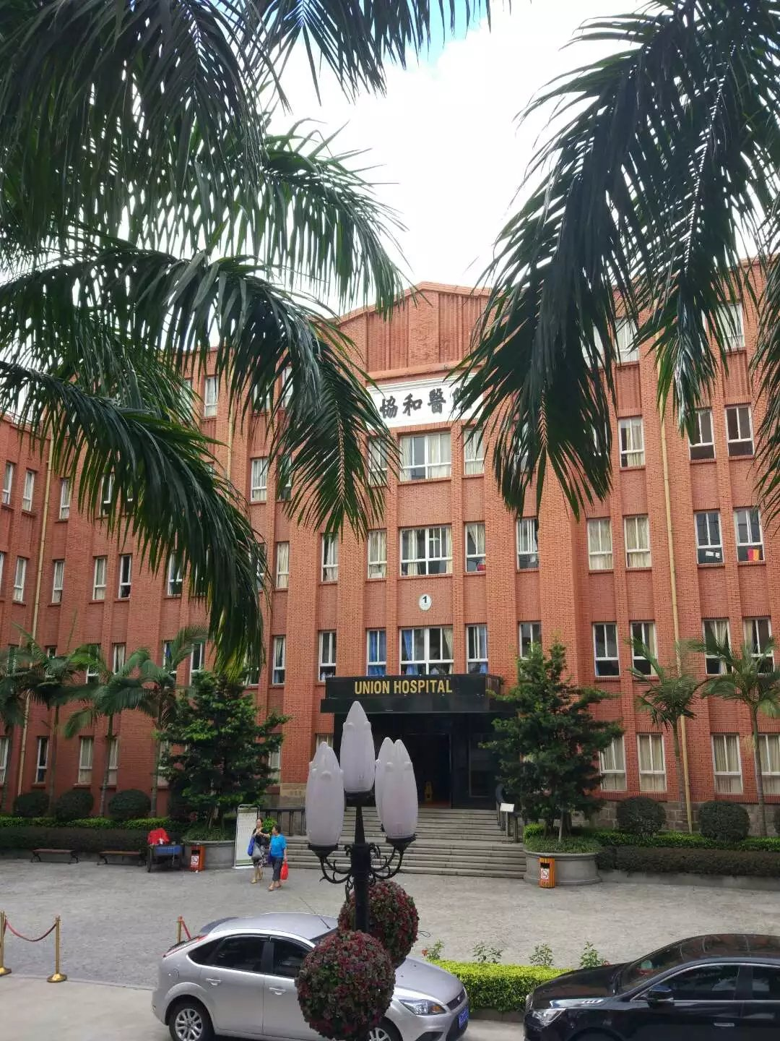

福建医科大学附属 协和医院

Slide 7
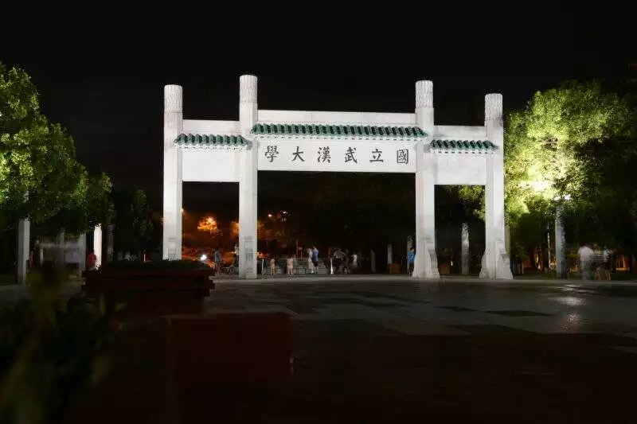
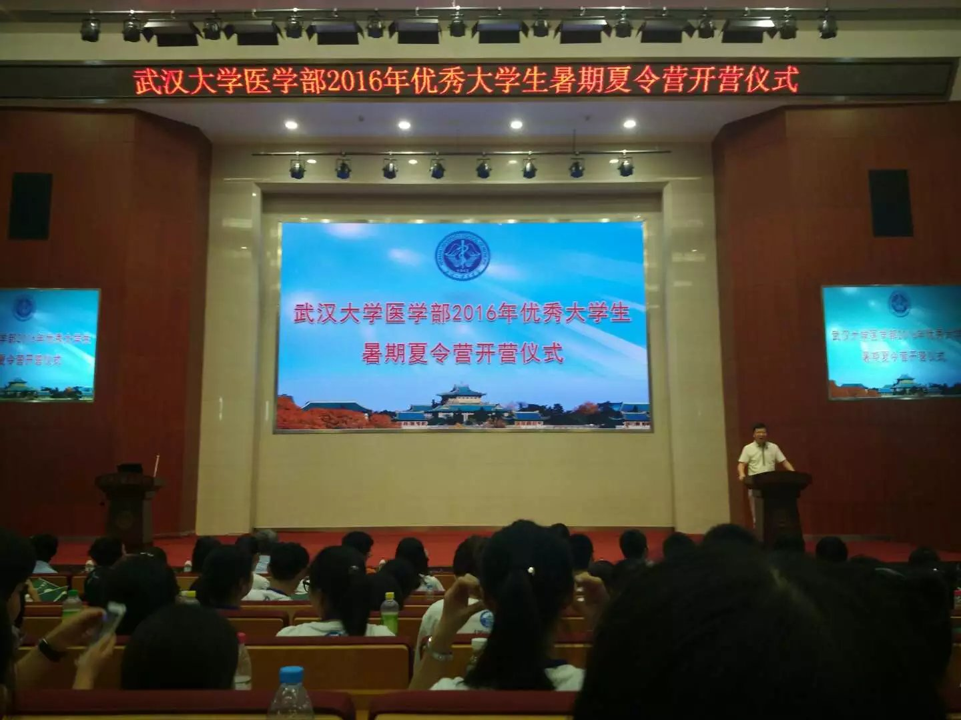

武汉大学

Slide 8
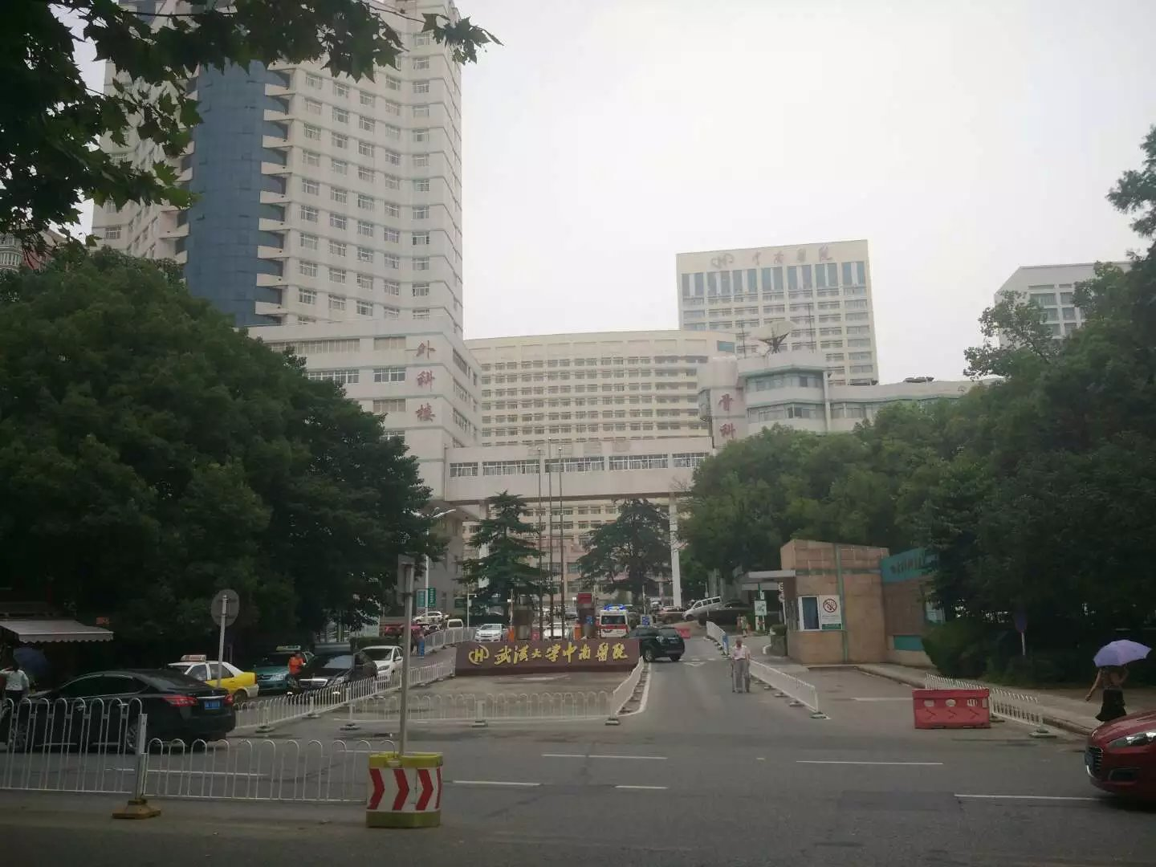

Slide 9
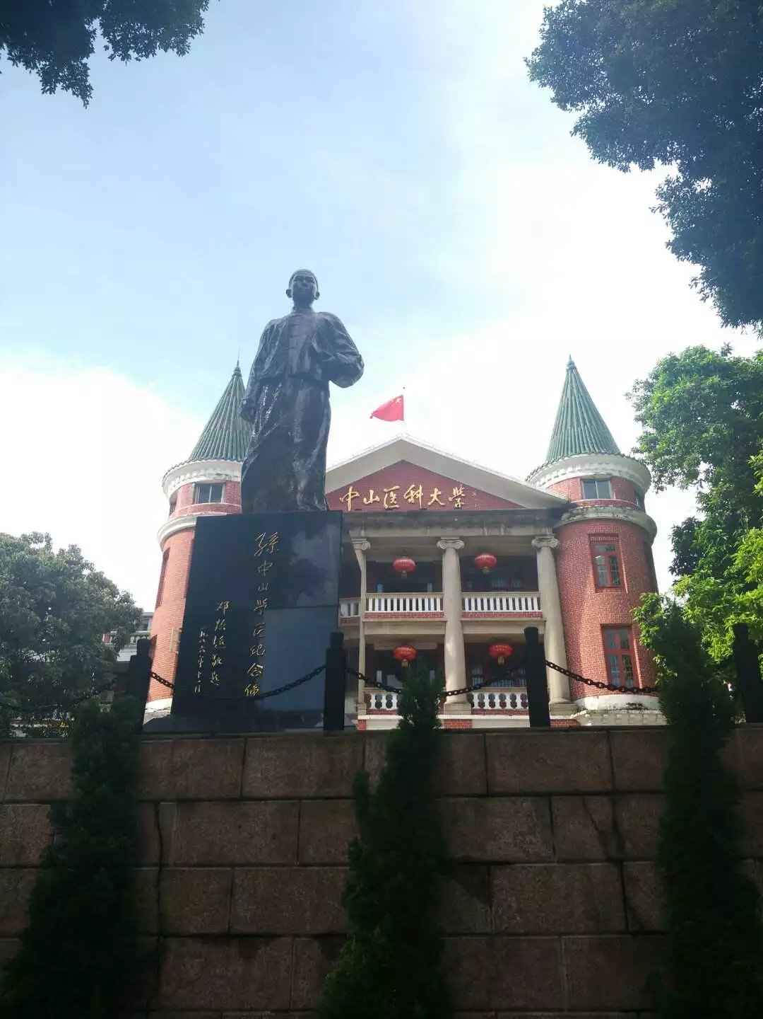
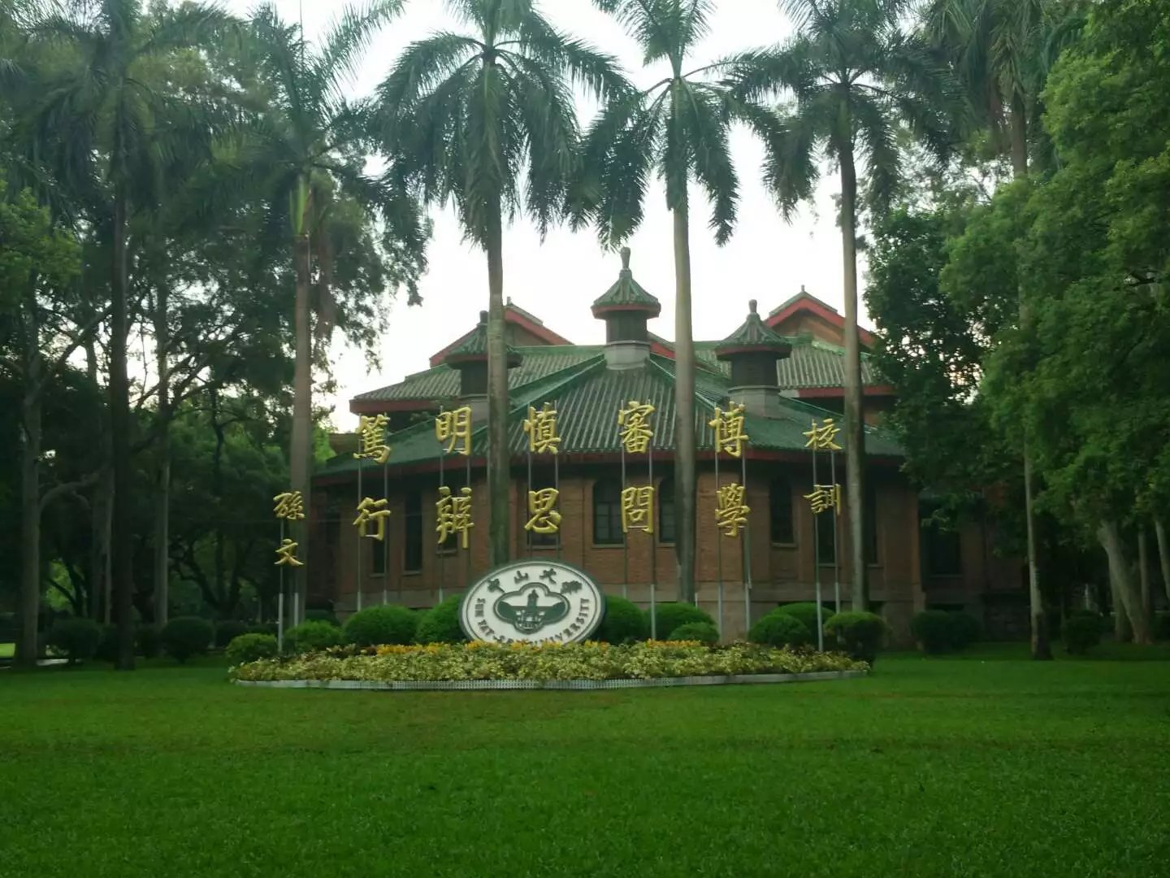

中山医科大学

Slide 10
